Slide 1


五子棋游戏
V1
李士迪 1501210940

Slide 2
1
五子棋游戏
游戏执行流程
第 1 页
Java
（1）首先调用Chessboard类型的chessboard属性中的initBoard()与printBoard()方法去初始化与打印棋盘。
（2）从控制台获取用户的输入。
（3）再调用本类的isValid()方法去验证玩家输入的合法性，如果输入不合法，返回第2步继续，否则到第4步。
（4）把玩家下的棋子位置赋值为"●"。
（5）调用isWon( int posX , int posY , String chessman )判断玩家是否赢了。如果玩家赢了，则调用isReply()方法输出的信息询问玩家是否重新游戏，如果玩家输入y，则返回第1步重新开始。
（6）调用computerDo()方法生成计算机的x,y坐标，并把board[x][y] 赋值为"○"。如果计算机赢了，则调用isReply()方法输出的信息询问玩家是否重新游戏，如果玩家输入y，则返回第1步重新开始，否则游戏结束。

Slide 3
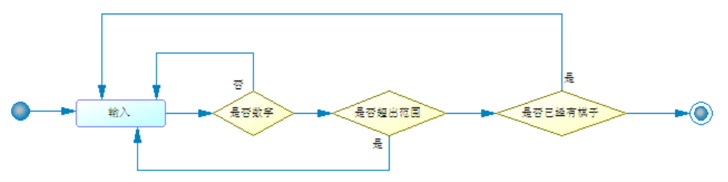
1
五子棋游戏
游戏执行流程（验证玩家输入字符串的合法性）
第 1 页
Java
字符串必须是以(x,y)的方式输入
字符串必须是以(x,y)的方式输入；
字符串是否能转换为数字；
超越棋盘的边界（小于等于1，大于等于棋盘数组的长度）；
该位置是否已经存在棋子。

Slide 4

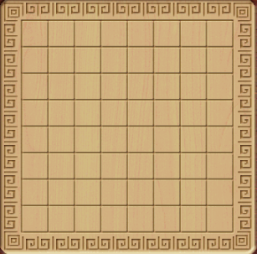
1
五子棋游戏
computerDo(int posX,int posY)
第 3 页
Java
2
棋盘和数组的关系
y(posY)
Board[0]
Board[1]
...
Board[21]
x(posX)

Slide 5
1
五子棋游戏
computerDo(int posX,int posY)
第 1 页
Java
LRLastY
(posX,posY)
●
●
●
RLastY

Slide 6
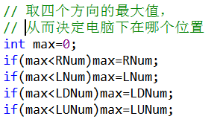
1
五子棋游戏
computerDo(int posX,int posY)
第 2 页
Java
1

Slide 7
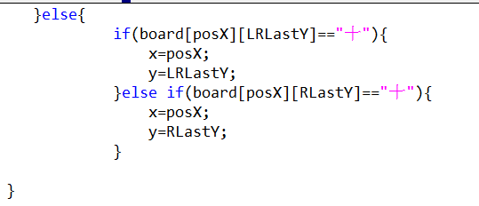
1
五子棋游戏
computerDo(int posX,int posY)
第 5 页
Java
2
在水平方向上用户棋子个数最大，
如果最右边为空，计算机下在最右边；
如果最左边为空，计算机下在最左边。
竖直方向、右上左下方向、左上右下方向同理，不再赘述。

Slide 8
1
五子棋游戏
computerDo(int posX,int posY)
第 4 页
Java
2
在水平方向上，
如果用户下在了左边界，则判断最右边的位置是否为空。
若为空，则电脑下棋在最右边，
若不为空，则电脑随机下棋。

Slide 9
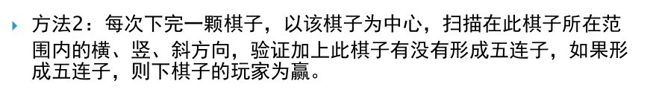
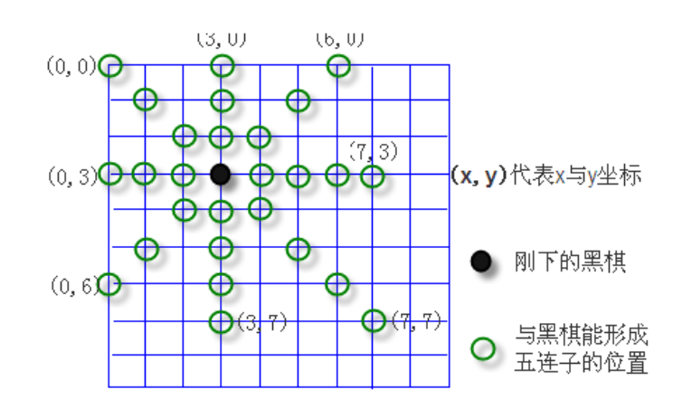
1
五子棋游戏
isWon(int posX, int posY, String ico)
第 6 页
Java
如果各个方向有足够的空间，就延伸到第五颗棋子，如果没有，就只延伸到边界。

Slide 10
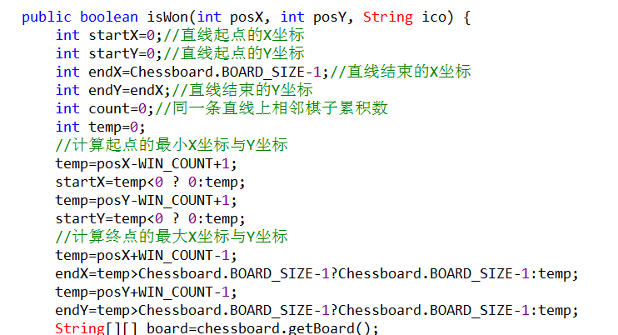
1
五子棋游戏
isWon(int posX, int posY, String ico)
第 7 页
Java
2

Slide 11
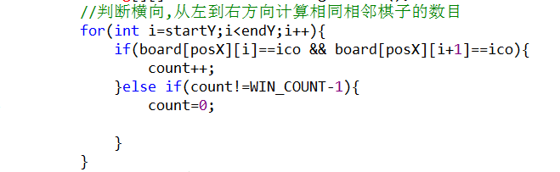
1
五子棋游戏
isWon(int posX, int posY, String ico)
第 8 页
Java
2

